Slide 1


MINI PROJECT: SOCIAL NETWORK
THÀNH VIÊN NHÓM:
PHẠM TIẾN ĐẠT
NGUYỄN THẾ KIÊN
NGUYỄN QUANG HUY
LÊ TRUNG ĐÔNG
NGUYỄN KHẮC HƯNG
ĐẶNG VĂN THẮNG

Slide 2

Giới Thiệu Dự Án
MỤC TIÊU
TẬP TRUNG
KẾT QUẢ
Dự án Mini Project Social Network nhằm nâng cao kỹ năng thiết kế và khai thác cơ sở dữ liệu thực tế trong môi trường học tập.
Chúng tôi tập trung vào quản lý cơ sở dữ liệu, nhấn mạnh việc xử lý dữ liệu mà không chú trọng vào giao diện người dùng.
Kết quả dự án sẽ giúp hiểu rõ hơn về các kỹ thuật SQL như VIEW, INDEX và STORED PROCEDURE trong hệ thống mạng xã hội.

Slide 3
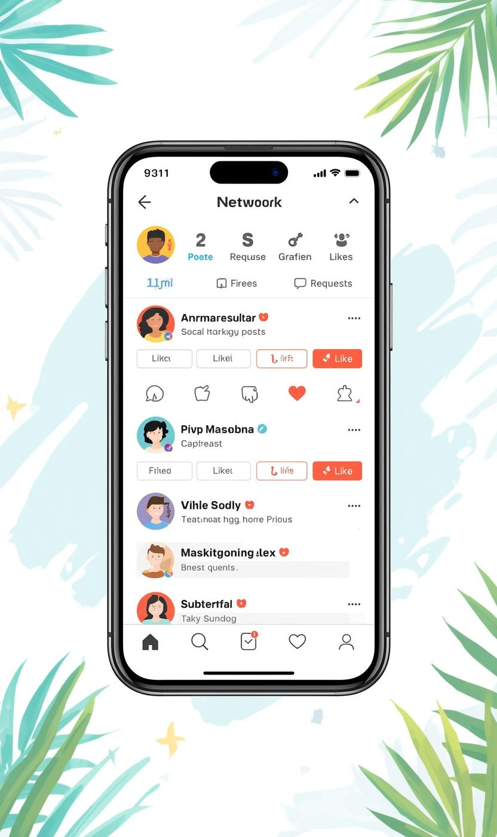
Phạm Vi Hệ Thống Của Mạng Xã Hội
CHỨC NĂNG CHÍNH
Hệ thống mạng xã hội tập trung vào quản lý người dùng, đăng bài viết, bình luận, thích bài viết và kết bạn, theo dõi lẫn nhau.

Slide 4

Tổng Quan Hệ Thống
NGƯỜI DÙNG
BÀI VIẾT
BÌNH LUẬN
Hệ thống cho phép người dùng đăng ký, cập nhật thông tin cá nhân và quản lý tài khoản của họ.
Người dùng có thể đăng bài viết mới, chỉnh sửa hoặc xóa bài viết đã đăng trước đó để chia sẻ thông tin.
Tính năng bình luận cho phép người dùng đưa ra ý kiến và phản hồi về các bài viết của bạn bè trong mạng xã hội.

Slide 5

Vai Trò Của Cơ Sở Dữ Liệu
LƯU TRỮ DỮ LIỆU
Cơ sở dữ liệu có vai trò cốt lõi trong việc lưu trữ và quản lý dữ liệu người dùng và nội dung mạng xã hội.
CUNG CẤP VIEW
Sử dụng VIEW giúp ẩn thông tin nhạy cảm, đồng thời chuẩn hóa các truy vấn và cải thiện hiệu suất tìm kiếm dữ liệu.

Slide 6
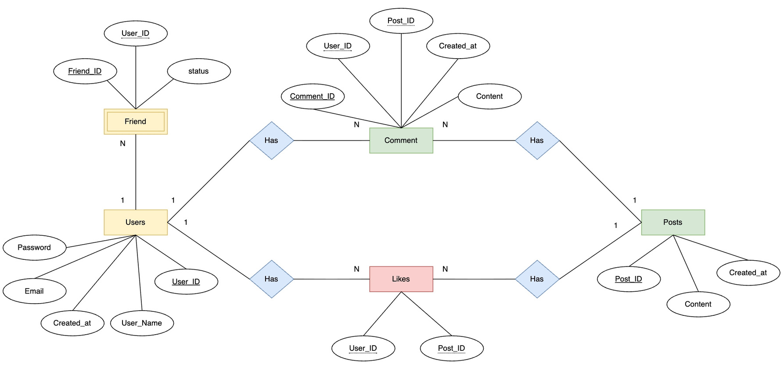
Mô Hình Dữ Liệu của Hệ Thống Mạng Xã Hội
CÁC THỰC THỂ CHÍNH
Mô hình dữ liệu bao gồm các bảng Users, Posts
và Comments, với mối quan hệ rõ ràng giữa người
dùng và nội dung bài viết.

Slide 7
Kỹ Thuật Sử Dụng VIEW
CHỨC NĂNG BẢO MẬT
VIEW cho phép ẩn thông tin nhạy cảm trong cơ sở dữ liệu, chỉ hiển thị những dữ liệu công khai cần thiết.
TỐI ƯU HÓA TRUY VẤN
VIEW giúp chuẩn hóa các truy vấn phức tạp, mang lại hiệu suất cao hơn khi truy xuất dữ liệu từ nhiều bảng khác nhau.

Slide 8
Kỹ Thuật SQL: INDEX
TỐI ƯU HÓA TRUY VẤN
INDEX giúp cải thiện hiệu suất truy vấn bằng cách giảm thời gian tìm kiếm dữ liệu trong bảng lớn và phức tạp.
QUẢN LÝ DỮ LIỆU
Sử dụng INDEX có thể nâng cao khả năng xử lý dữ liệu, đặc biệt trong các thao tác JOIN và WHERE, tạo điều kiện truy xuất nhanh.

Slide 9
Kỹ Thuật SQL: STORED PROCEDURE
KHÁI NIỆM
TÍNH NĂNG
ƯU ĐIỂM
Stored Procedure là một nhóm lệnh SQL được lưu trữ và thực thi trên cơ sở dữ liệu để xử lý nghiệp vụ.
Stored Procedure cho phép sử dụng tham số để thực hiện các tác vụ linh hoạt và xử lý dữ liệu hiệu quả hơn.
Sử dụng Stored Procedure giúp giảm độ phức tạp trong truy vấn và tăng cường bảo mật cho dữ liệu nhạy cảm trong hệ thống.

Slide 10
Phạm Vi Kiến Thức SQL
CƠ BẢN & NÂNG CAO
Kiến thức SQL bao gồm các khái niệm cơ bản và nâng cao, giúp hiểu sâu hơn về ngôn ngữ truy vấn này trong cơ sở dữ liệu.
KỸ THUẬT NÂNG CAO
Các kỹ thuật như JOIN, SUBQUERY, VIEW, INDEX, và STORED PROCEDURE sẽ tối ưu hóa hiệu suất và bảo mật dữ liệu trong ứng dụng.

Slide 11
BÀI 1 – QUẢN LÝ NGƯỜI DÙNG
THIẾT LẬP
PRIMARY KEY cho user_id
UNIQUE cho username, email
CHỨC NĂNG
Đăng ký tài khoản người dùng
HƯỚNG GIẢI QUYẾT
CẦN LÀM
Tạo bảng Users với đầy đủ ràng buộc
Sử dụng AUTO_INCREMENT cho user_id
Dùng INSERT để thêm người dùng
Dùng SELECT để kiểm tra dữ liệu
Tạo bảng user

Slide 12
BÀI 2 – HIỂN THỊ THÔNG TIN CÔNG KHAI BẰNG VIEW
CHỨC NĂNG
CẦN LÀM
HƯỚNG GIẢI QUYẾT
Trang hồ sơ công khai
Tạo View vw_public_users
Xác định các cột được phép công khai
Tạo View chỉ chứa các cột đó
Thực hiện SELECT từ View
So sánh với truy vấn trực tiếp từ bảng Users

Slide 13
BÀI 3 – TỐI ƯU TÌM KIẾM BẰNG INDEXPhạm Vi Kiến Thức SQL
CHỨC NĂNG
Tìm kiếm người dùng theo username
CẦN LÀM
Tạo Index cho Users.username
Viết truy vấn tìm người dùng theo username
HƯỚNG GIẢI QUYẾT
Tạo Index cho cột username
Viết truy vấn SELECT ... WHERE username LIKE ...
So sánh lý thuyết truy vấn có và không có Index

Slide 14




